Slide 1
4.1.4
I can talk about my school schedule.

Slide 2
LA CLOCHETTE
1. What do you do in choir class?
2. I sing a lot in choir class.
3. What do you prefer to do in PE?
4. I like to play soccer, but I play basketball often.
5. Who is your favorite teacher?
6. Why do you like your music class?
7. Why don’t you like your socials studies class?
8. Where is your science class?

Slide 3
science

Slide 4
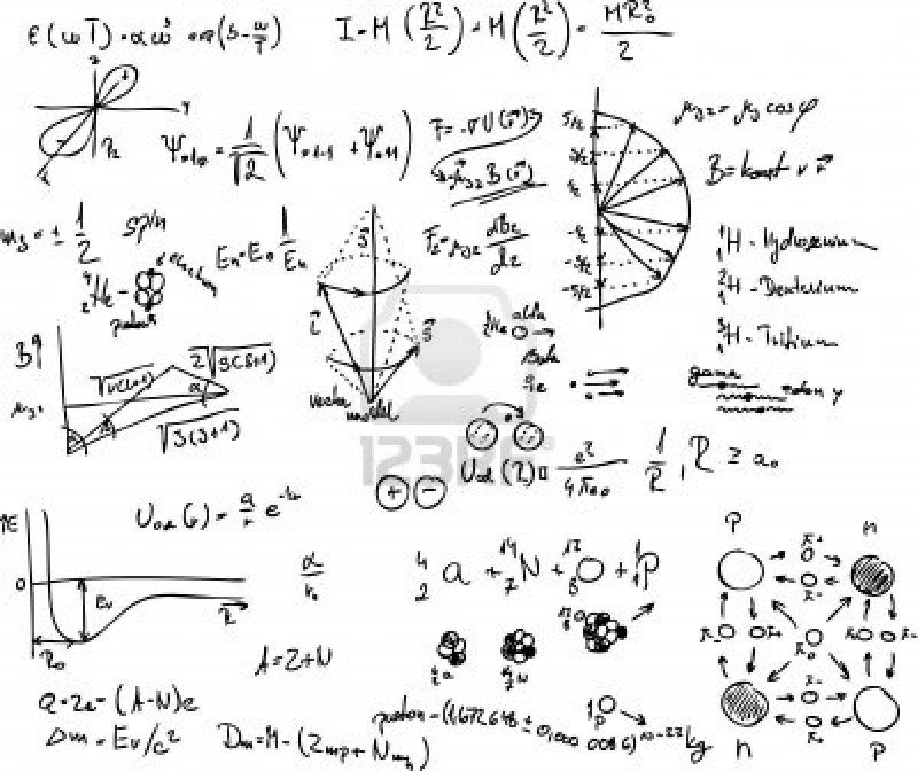
physique

Slide 5
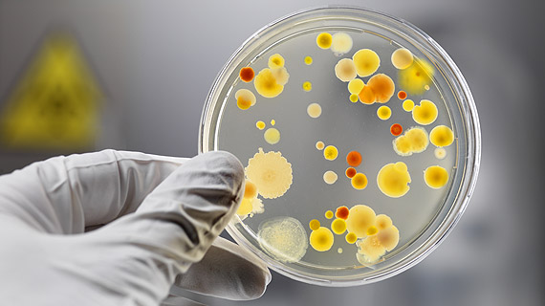
biologie

Slide 6
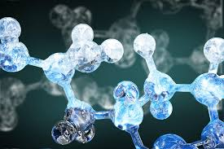
chimie

Slide 7
langue

Slide 8
français

Slide 9
anglais

Slide 10
espagnol

Slide 11
japonais

Slide 12
allemand

Slide 13
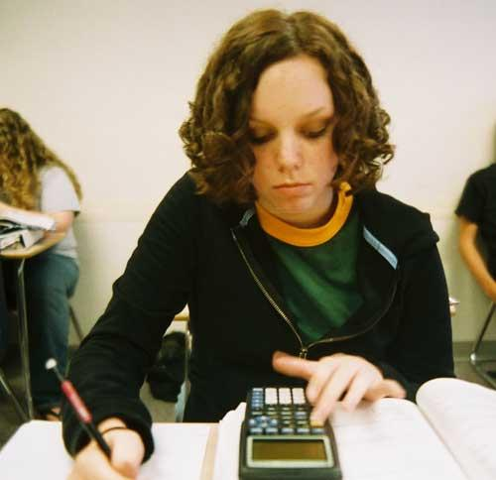
mathématiques / les maths

Slide 14
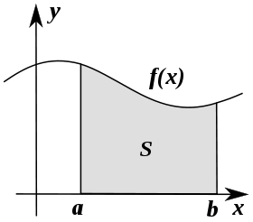
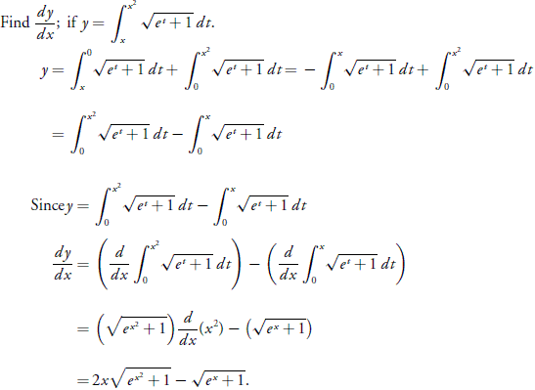
calcul

Slide 15
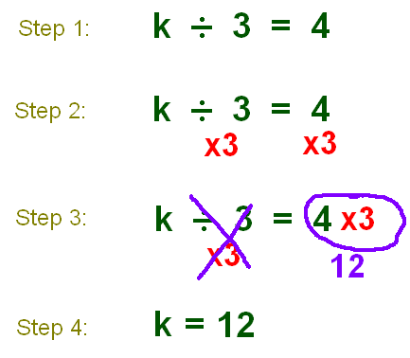
algèbre

Slide 16
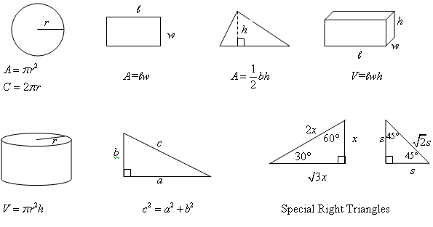
géométrie

Slide 17
santé

Slide 18
informatique

Slide 19
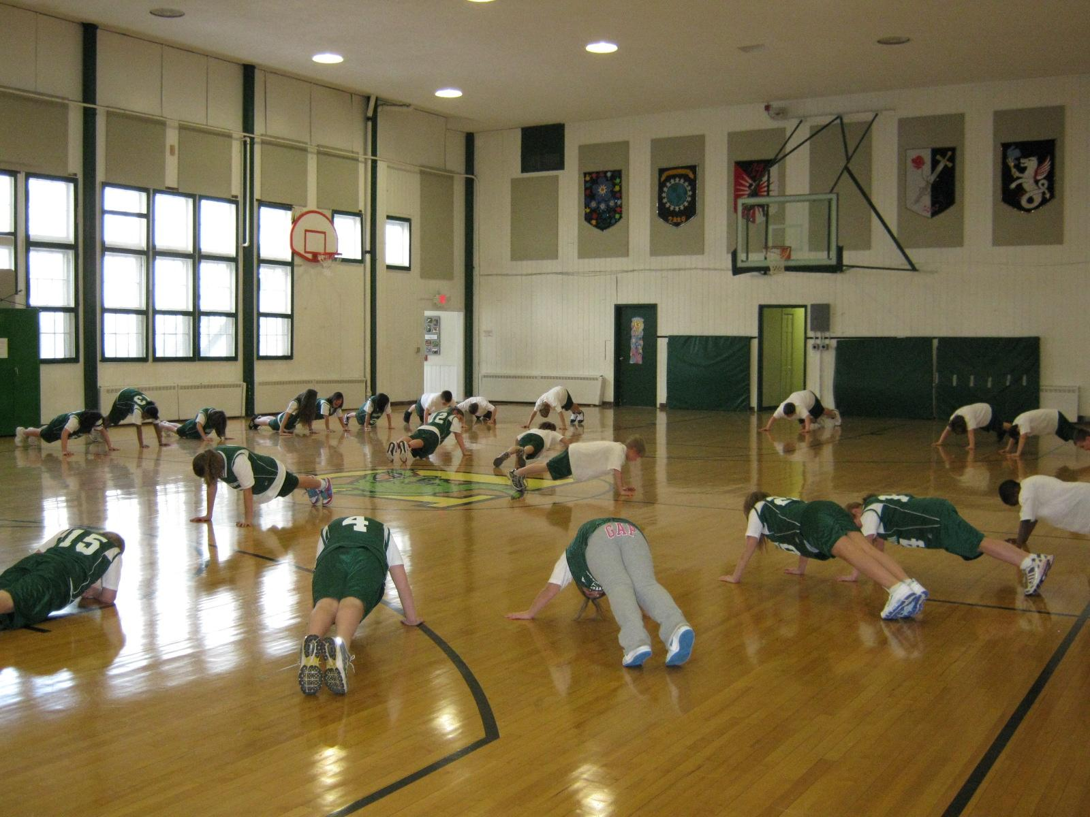
éducation physique

Slide 20
art

Slide 21
histoire

Slide 22
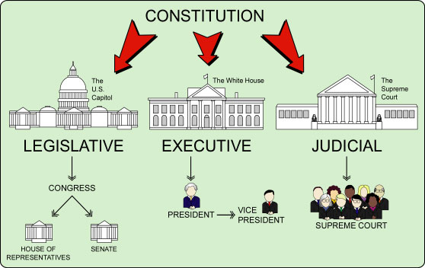
gouvernement

Slide 23
musique

Slide 24
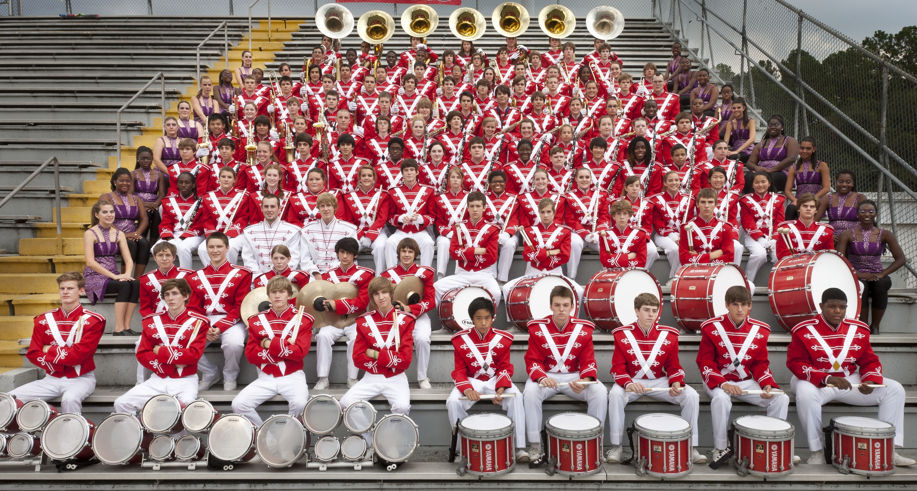
fanfare

Slide 25
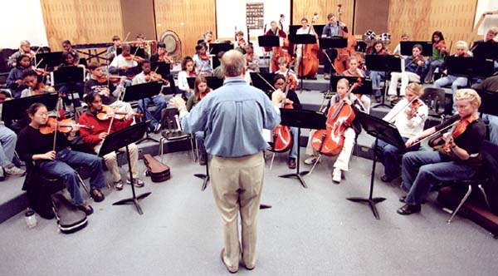
orchestre

Slide 26
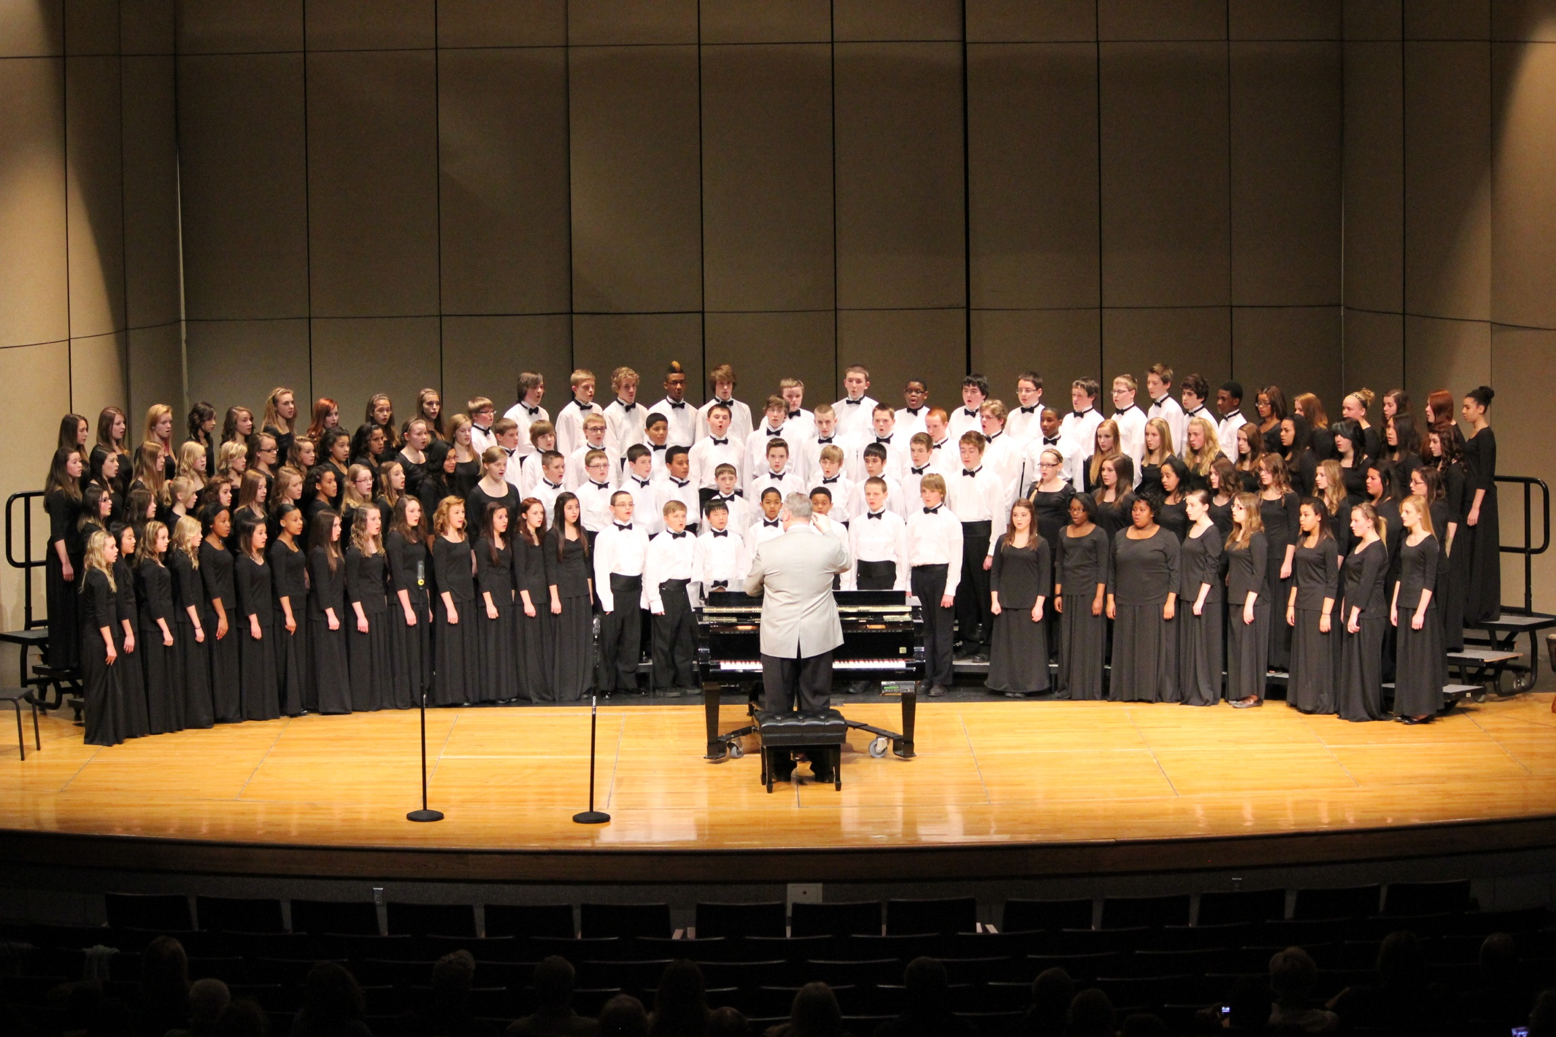
chorale

Slide 27
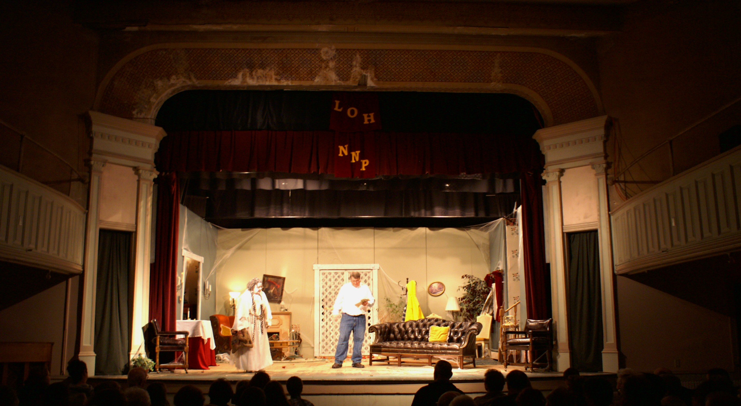
drame

Slide 28
Sophie, quels cours est-ce qu’elle a? A quelle heure? Qu’est-ce qu’elle fait en cours de…?

Slide 29
Qu’est-ce que tu fais en classe de…?
Exemple:
En classe de français, je parle français. Je ne parle pas anglais! J’écoute Madame. Je regarde le tableau. J’étudie le vocabulaire.
En classe de ________, je…

Slide 30
Quels cours est-ce que tu as ?
J’ai un cours de…
A quelle heure commence le cours de….
Il commence à…
A quelle heure termine le cours de….
Il termine à…
Comment est ton cours de …?
Mon cours de _______ est…..
Qu’est-ce que tu fais en cours de…?
Je …
Quel est ton cours préféré? Pourquoi?
Mon cours préféré est ______ parce que …
A quelle heure est-ce que tu déjeunes?
Je déjeune à…
Qui est ton professeur préféré? Pourquoi?
Mon professeur préféré est _______ parce que…

Slide 31
Une Pratique!
Ecrivez une description de 1 prof.
Exemple: M. Costello
Il n’est pas très grand mais il est intelligent. Il a les cheveux bruns et les yeux verts. Il est dynamique et un peu mechant. Il aime bien parler et voyager. Il habite en Californie. Il ne chante pas en classe.

Slide 32
Guess Who?
Partner 1: Choose one of your teachers. Describe him/her to your partner in French, using the suggested types of sentences.
Partner 2: Look at the pictures and choose the right teacher.
Swap roles and try again!

Slide 33
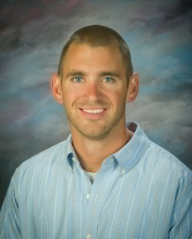
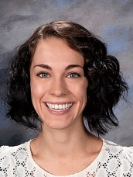
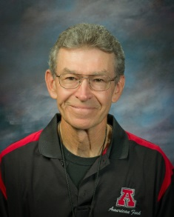
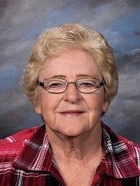
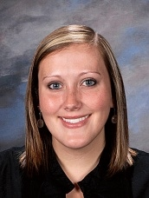
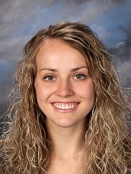
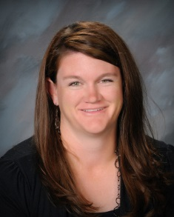
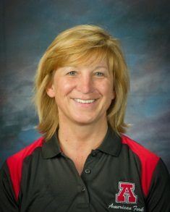
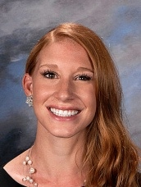
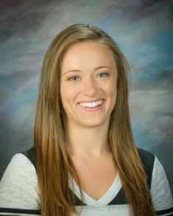
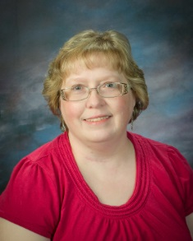
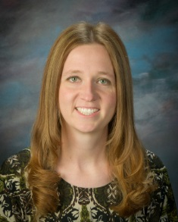
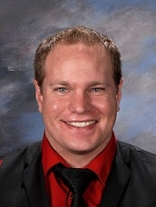
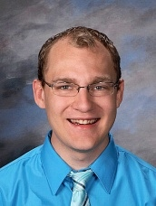
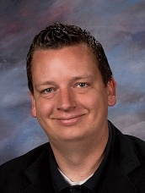
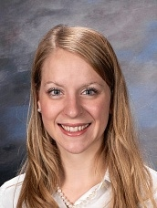
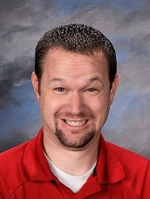
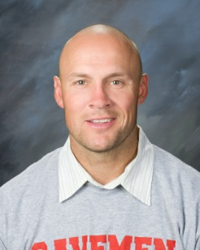
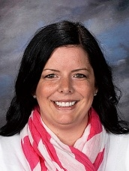
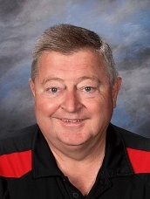
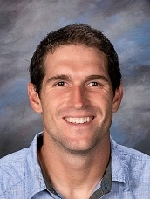
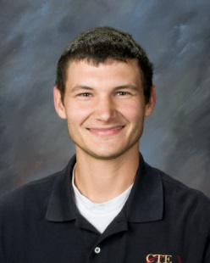
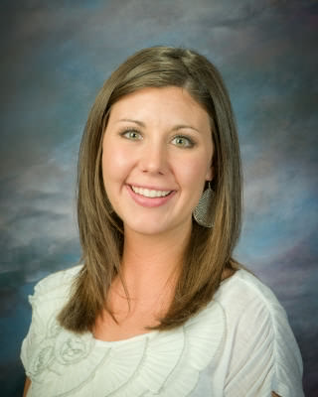
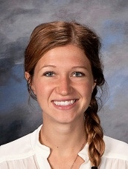
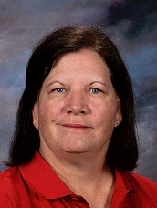
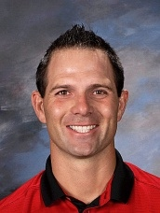

Slide 34
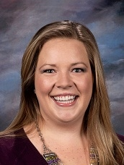
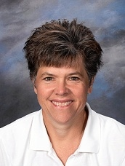
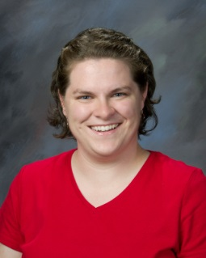
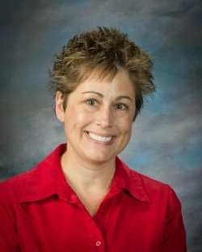
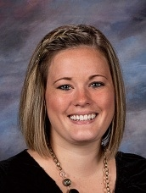
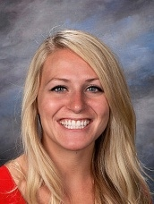
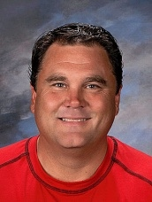
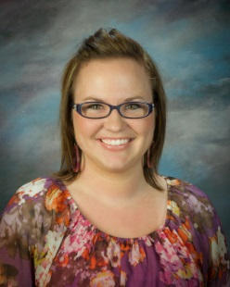
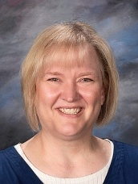
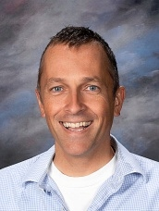

Slide 35
Unit 4
https://www.youtube.com/watch?v=pcHIpdi_LHM
Ma vie à l’école

Slide 38
maternelle
École élémentaire
Collège
Lycée

Slide 41
La rentrée
Les grandes
vacances

Slide 42
L’empoi du temps

